Slide 1

Linux 시스템 및 실험 4조 발표
Chapter 15, 16

Slide 2


목차
셸에서의 작업 제어 : 실행 중인 작업 중지시키기
전면 작업과 후면 작업
실행 중인 작업의 목록 보기
Kill 명령어로 프로세스 강제 종료하기
^z(ctrl + z)로 작업 일시 중지 시키기 !
fg명령어와 bg 명령어 !
jobs 명령어와 ps명령어 및 플래그

Slide 3
1. 셸에서의 작업 제어 : 실행 중인 작업 중지시키기
모든 작업은 프로세스(Process)라는 개념을 통해 실현된다.
실행중인 프로세스는 하나 이상이 될 수 있다.
프로세스는 작업(jobs) 라고 하며 현재 실행중인 작업은 현행 작업(current job)이라 한다.
작업은 일시 중지, 실행 중, 종료의 세가지 상태 정보를 지닌다.

Slide 4

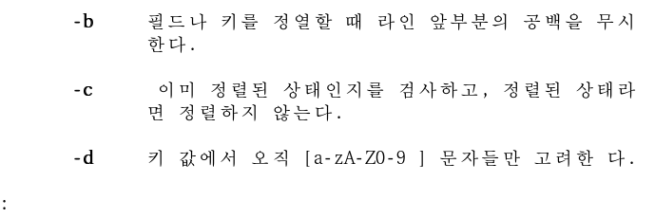

1. 셸에서의 작업 제어 : 실행 중인 작업 중지시키기
^z(ctrl + z)로 작업 일시 중지 시키기 !
fg 명령어로 작업 재개 시키기 !
다시 man sort명령어를 치지 않고 fg만 입력하면 바로 해당 프로세스를 실행할 수 있다

Slide 5
2. 전면 작업과 후면 작업
전면 작업 fg (foreground)
주의 할 점
사용자가 모니터와 키보드를 통해
직접 입출력을 주고받을 수 있는 작업
일시 정지 된 작업도 시스템 자원 소모!
적절한 일시 정지 사용.
다른 사용자에게 영향을 끼칠 수 있다.
반환은 강제종료 함으로써 가능하다.
stty tostop 명령어로 후면작업 프로세스의 문제를 해결할 수 있다.
후면 작업 bg (background)
사용자와 직접적으로 입출력을 주고
받을 수 없다는 점만 제외하면 전면
작업과 다른 점이 거의 없음.
명령어를 입력할 때 뒤에 &를 붙여주면
후면 작업이 된다.
자동 통보 기능 : 전면 작업이 필요 할 시
해당 작업을 일시 중지 시키고 통보 한다.
작업 전환
작업을 일시 중지 시킨 다음
fg나 bg명령어를 입력한다.

Slide 6
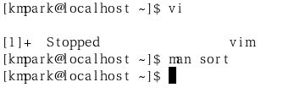
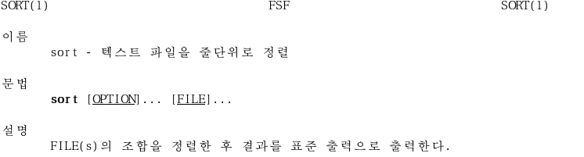
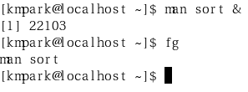
2. 전면 작업과 후면 작업

Slide 7
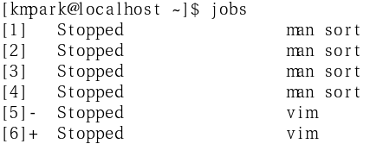
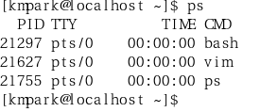
3. 실행 중인 작업의 목록 보기
jobs 명령어 : 현재 작업중인 프로세스 목록 보기
ps 명령어 : jobs보다 상세하게 현재 작업중인 프로세스 목록 보기

Slide 8
3. 실행 중인 작업의 목록 보기
ps 명령어와 함께 쓰면 유용한 플래그들
플래그 | 의미
-a | 시스템에 설치된 모든 터미널에 대해, 그 터미널들에 연관된 모든 프로세스의 목록을 표시한다.
-e | 현재 시스템상에 존재하는 모든 프로세스들의 목록을 표시한다.
-g | 운영체제가 필요한 프로세스들을 제외한, 나머지 모든 프로세스들의 목록을 표시한다.
-l | 각각의 프로세스 정보를 자세히 표시한다.
-t xx | 터미널 ttyxx에 연관된 프로세스들만을 표시한다.
-u | 출력 형태를 사용자 중심적으로 만든다.
-w | 프로세스 정보를 출력할 때 사용하는 한 줄의 길이를 보다 넓게 강제 설정하고자 할 때 사용하는 플래그이다. –ww와 같이 여러 번 사용하면 한 줄의 길이를 보다 넓게 설정한다.
-x | 운영체제의 일부로 실행되는 프로세스들을 표시한다.

Slide 9
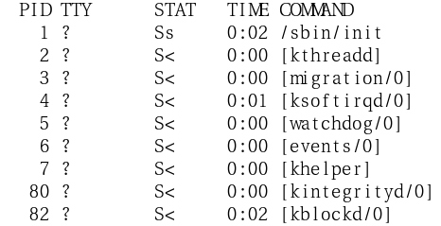
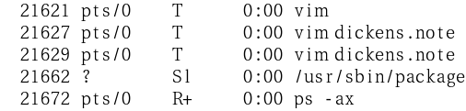
3. 실행 중인 작업의 목록 보기
실행한 명령
ps 명령어 사용 예 ps -ax
연관된 tty
현재 까지 CPU 사용 시간
프로세스 ID
현재 상태

Slide 10
3. 실행 중인 작업의 목록 보기
STAT(프로세스 상태) 필드의 값으로 출력되는 정보의 의미
값 | 의미
R | 실행 중(Running)
S | 휴면 중(Sleeping) : 20초 이하
I | 유휴 상태(Idle) : 20초 이상 휴면 중인 경우
T | 중지됨(Stopped)
Z | 좀비 프로세스(Zombie Process)
좀비 프로세스 : 실행은 종료되었으나 아직 시스템 자원을 반환하지 못한 프로세스

Slide 11
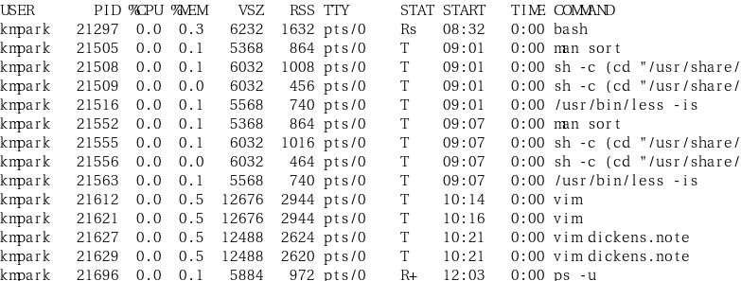
3. 실행 중인 작업의 목록 보기
다중 프로세서 시스템의 경우, 이 필드에는 해당 프로세스가 어떤 프로세서 위에서 실행되고 있는지를 알리는 번호가 오게 된다.
ps 명령어 사용 예 ps -u
RAM 점유율
실제 physical
메모리사용량
프로세스ID
사용자이름
가상메모리
사용량
현재까지의
CPU사용시간
실행한 명령어
CPU 점유율
터미널
상태

Slide 12
4. kill 명령어로 프로세스 강제 종료하기
kill 명령어가 하는 일 : 프로세스에게 시그널(signal)을 보내는 일
kill 명령어를 통해 보낼 수 있는 시그널
시그널 번호 | 시그널 명 | 의미
1 | SIGHUP | 로그아웃
2 | SIGINT | 인터럽트
9 | SIGKILL | 프로세스 종료(kill)
15 (default) | SIGTERM | 소프트웨어 종료

Slide 13
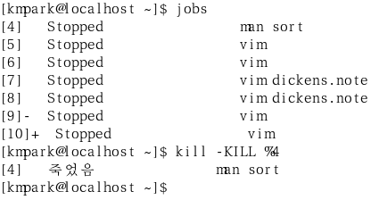
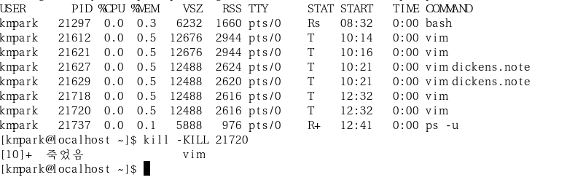
4. kill 명령어로 프로세스 강제 종료하기
방법1 : kill –KILL %제어번호
방법2 : kill –KILL 프로세스 ID

Slide 14
4. kill 명령어로 프로세스 강제 종료하기
방법1 : kill –KILL %제어번호
방법2 : kill –KILL 프로세스 ID

Slide 15
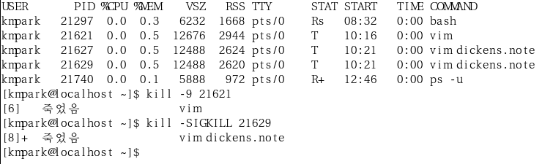
4. kill 명령어로 프로세스 강제 종료하기
방법3 : kill –시그널번호/-시그널이름 프로세스 ID
kill 명령어 실행 후 !!를 입력하여 해당 명령어를 한번 더 실행했을 때 그 결과로 화면에
‘No such process’가 출력되면 kii 명령어가 정상적으로 프로세스를 종료 시킨 것이다.
SIGTERM – SIGHUP – SIGKILL 순서로 사용하는 것이 바람직하다. SIGKILL은 마지막에!

Slide 16
목차
셸 변수들
셸 연산
비교 기능들
조건식들
반복식들
Bash 함수
2

Slide 17
셸 변수들
쉘 변수
변수는 쉘 마다 다르게 지원
value값은 문자열이며 공백을 포함하면 " 나 '를 이용하여 설정
변수의 값을 참조하려면 $param 또는 ${param}를 사용
단일(‘)/이중(“) 인용부호는 변수 내 공백, 탭, 개행 등을 포함할 때 사용
변수를 삭제하기 위해서는 unset을 이용
3

Slide 18
셸 변수들
쉘에서는 지정되지 않은 변수도 사용할 수 있음
set 명령의 –u 옵션을 사용하면 지정되지 않은 변수에 대해서 에러 메시지를 출력
변수 | 의미
${변수:-단어} | 변수가 지정되고 널이 아니면 그 값을 사용한다. 그렇지 않으면 단어의 값이 사용되고 변수는 변하지 않는다.
${변수:=단어} | 변수가 지정되고 널이 아니면 그 값을 사용한다. 그렇지 않으면 단어의 값이 변수에 배정되고, 이 새로운 값이 사용된다.
${변수:?단어} | 변수가 지정되고 널이 아니면 그 값을 사용한다. 그렇지 않으면 에러 메시지인 단어를 출력하고 쉘 스크립트를 종료한다. 단어가 생략되면, 쉘 스크립트를 종료하기 전에 “parameter null or not set"이라는 메시지를 출력한다.
${변수:+단어} | 변수가 지정되고 널이 아니면 단어로 대치한다. 그렇지 않으면 아무것도 대치하지 않는다.
4

Slide 19
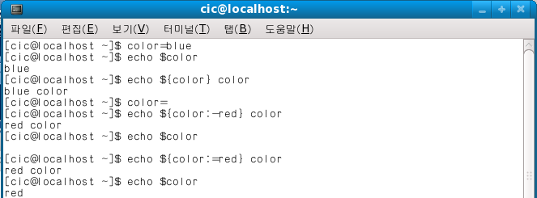
16-1.셸 변수 값 설정하기
셸 변수 값 설정
‘{‘ ‘}’ 사용
‘:-’ 사용
‘:=’ 사용
5
Notes:
다음 화면에서는 color 라는 변수에 blue라는 문자열을 저장하고 있습니다.echo 명령어를 사용하여 변수에 저장된 값을 출력하면 blue가 나오는 것을 알수있습니다. 여기서 셸 변수들을 참조할 때에는 그 값에 반드시 달러 기호 ‘$’를 붙여야 한다는 것을 볼 수 있습니다.
그리고 셸 변수 안에 어떤 문자열을 저장해 놓고, 그 변수 뒤에 다른 텍스트를 붙여 출력하고자 할때는 예의 네번째 줄 처럼 변수 이름 앞뒤에 중괄호 기호를 붙이면 됩니다.
일곱째줄에서는 앞에서 설명한바와 같이 :-는 변수 $color가 정의되지 않은 경우 그 뒤에 오는 문자열을 대신 사용하도록 셸에게 알리는 것입니다.
이 ‘:-’를 사용할 경우 color변수에 red가 저장이 안된것을 10째줄에서 알수 있습니다.
이것을 보완하여 변수 $color가 정의되지 않은 경우 그 뒤에 오는 문자열을 변수에 할당하고 출력을 하기 위해서는 ‘:=‘ 을 사용하면 됩니다.

Slide 20
셸 변수들
표준 입력으로부터 변수 읽기
read 명령은 사용자가 입력한 값을 받아 사용자가 생성한 변수에 저장
표준입력으로부터 한 줄을 읽고 명시된 변수에게 그 줄로부터 연속된 단어들을 할당
남은 단어들은 마지막의 명명된 변수에 할당
만일, 하나의 변수만을 지정하면 전체 줄은 그 변수에 저장
형식 : read 변수

Slide 21
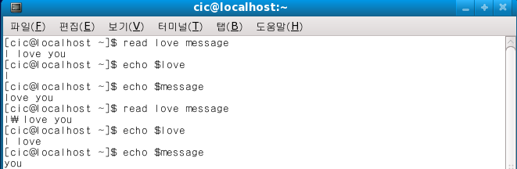
16-1. 셸 변수 값 설정하기
Read를 통한
셸 변수 값 설정
‘\’ 사용
7
Notes:
Read를 통해서도 셸 변수 값을 설정할 수 있습니다. 사용자가 입력한 문장은 read 뒤에 명시된 변수들에 단어 단위로 대입되는데, 예외적으로 마지막 변수에는 사용자가 입력한 문장의 남은 부분이 전부 대입됩니다.
보시는 바와 같이 변수love에는 I 가 저장되었고 변수message에는 love you 가 저장된것을 볼 수 있습니다.
이와 같이 변수 값을 설정 할 때 공백이 단어 사이를 구분하는 값으로 해석되는데 여덟째줄 에서 처럼 공백에 ‘\’(역슬레쉬)를 붙여 그 공백이 단어 사이를 구분하는 값으로 해석되지 못하도록 만들 수 있습니다.
화면에 보시는 바와 같이 변수 love에는 I love가 저장되었고 변수 message에는 you가 저장된 것을 볼 수 있습니다.

Slide 22
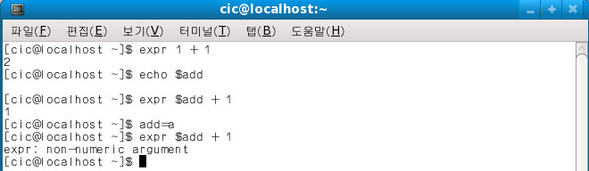
16-2. 셸 연산
expr명령어를 사용하여 연산
값을 가지고 있지 않은 변수를 사용하여 계산
문자값을 가지고 있는 변수를 사용하여 계산
8
Notes:
셸이 변수의 값을 문자열로 취급하지만 수학적인 연산도 가능합니다. Expr명령어를 사용하면 가능한데 이 expr명령어는 여러 개의 인자들을 받아 그 인자들에 대해서 산술 연산을 수행합니다. Expr명령어 뒤의 인자들은 공백 문자에 의해 구분되어야 합니다.
책에서는 expr의 인자로 주어진 변수가 만일 정의되지 않은 변수이거나, 값을 가지고 있지 않은 변수일 경우, 문법 오류가 발생하면서 expr은 정상적으로 수행되지 못한다고 되어 있는데 실행해본 결과 5번째줄 처럼 null을 0으로 받아들여 연산을 한 것을 알 수 있습니다.
그리고 그 일곱번째 줄에서 add변수에 a값을 대입한후 expr명령어의 인자로 사용하여 계산한 결과 오류가 발생한 것을 알 수 있습니다.

Slide 23
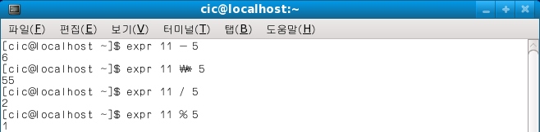
16-2. 셸 연산
-(뺄셈) 연산
*(곱셈) 연산
/ (나눗셈) 연산
%(나머지) 연산
9
Notes:
앞 쪽에서는 더하기 연산만을 해봤는데 보시는 것처럼 뺄셈,곱셈,나눗셈,나머지 연산도 가능하다는 것을 알수 있습니다.
여기서 주의할 것은 곱셈 연산인데 곱셈 연산시 ‘\*’역슬레쉬 뒤에 곱하기 부호를 붙였는데 그 이유는 그냥 *부호를 붙이게 되면 와일드카드 기호로 해석하기 때문에 숫자와 연산자만을 해석할 수 있는 expr명령어는 *를 보고 오류를 띄우게 될 것입니다.

Slide 24
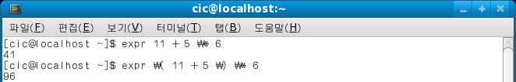
16-2. 셸 연산
10
Notes:
Expr명령어를 통한 복잡한 연산시 일반적인 연산에서의 우선순위처럼 좌에서 우로 연산을 해나가고 괄호안에서 연산의 우선순의가 가장 높고 그다음으로 곱하기,나누기 그다음 더하기, 빼기 이다.
첫번째 줄에서는 곱하기 연산이 먼저 된 것을 알 수 있고 3번째 줄에서의 계산은 괄호 안의 연산을 먼저 한 것을 알 수 있습니다.
세번째 줄에서의 계산에서 괄호를 사용하였는데 괄호는 셸이 특별한 용도로 사용하는 문자이므로, 수학적 연산에 사용 하려면 *연산자와 같이 역슬레쉬 기호와 함께 사용하여야 합니다.

Slide 25
16-3. 비교 함수들
test 또는 [] 연산자를 사용하여 조건문의 참, 거짓을 평가함
Ex)test 3 -eq 4 = [ 3 –eq 4 ]
조건이 참이면 종료 상태가 0으로 지정되며, 거짓이면 종료상태가 0이 아닌 값으로 지정
형식 : test -옵션 파일명
11

Slide 26
16-3.비교 함수들
-비교 연산자들
옵션 | 의미
n1 –eq n2 | n1 = n2
n1 –ne n2 | n1 != n2
n1 –gt n2 | n1 > n2
n1 –ge n2 | n1 >= n2
n1 –lt n2 | n1 < n2
n1 –le n2 | n1 <= n2
12

Slide 27
16-3. 비교 함수들
test 문의 문자열을 위한 옵션
옵션 | 결과가 참이 되기 위한 조건
-z 문자열 | 문자열의 길이가 0
-n 문자열 | 문자열의 길이가 0이 아님
문자열1 = 문자열2 | 문자열1과 문자열2가 같음
문자열1 != 문자열2 | 문자열1과 문자열2가 다름
문자열 | 문자열이 NULL 아님
test 문의 논리 연산
옵션 | 의미
! | 부정 (NOT)
-a | AND
-o | OR
13

Slide 28
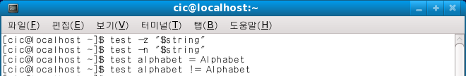
16-3. 비교 함수들
-z 플래그 사용
-n 플래그 사용
=연산자 사용
!=연산자 사용
14
Notes:
-z 플래그 : 뒤에 오는 인자에 저장된 문자열의 길이가 0이거나, 정의되어 있지 않을 경우 참
-n 플래그 : 뒤에 오는 인자에 길이가 1 이상인 문자열이 저장되어 있는 경 우에만 참
= 연산자 : =연산자 왼쪽 문자열과 오른쪽 문자열이 같으면 참
!= 연산자 : !=연산자 왼쪽 문자열과 오른쪽 문자열이 다르면 참

Slide 29
16-3. 비교 함수들
-파일 시스템 비교 플래그들
옵션 | 의미
-L | 파일이 존재하고 다른 파일을 가리키면 참(심볼릭 링크)
-d | 파일이 디렉터리이면 참
-e | 파일이 존재하면 참
-ef | 두 개의 파일이 똑같이 정의되어 있으면 참
-f | 파일이 존재하며 regular 파일이면 참
-nt | 첫 번째 파일이 두 번째 파일보다 새로운 것이면 참
-ot | 첫 번째 파일이 두 번째 파일보다 오래되었으면 참
-g | 파일이 존재하고 지정된 그룹 안에서 수행되면 참
-r | 파일이 존재하고 읽을 수 있으면 참
-s | 파일이 존재하고 데이터를 가지면 참
-w | 파일이 존재하고 쓸 수 있으면 참
-x | 파일이 존재하고 실행 가능하면 참
15

Slide 30
16-4. 조건문
if then 문
if 다음의 조건식이 참(true)이면 then 뒤의 명령어들을 실행하라는 의미
조건이 비교될 때 결과값이 0이면 참으로 인식
if [조건] then 조건이 참이면 명령들을 수행 fi
16

Slide 31
16-4. 조건문
if then else 문
조건문이 참이면 then 아래의 명령어들이 수행되고 그렇지 않을 경우 else 다음 명령어들이 수행
if [조건] then 조건이 참이면 명령어1들을 수행 else 조건이 거짓이면 명령어2들을 수행 fi
17

Slide 32
16-4. 조건문
if then elif 문
조건1이 참이면 then 다음 명령들이 수행되고 조건2가 참이면 그 뒤의 then 다음 명령어가, 조건1, 조건2가 참이 아니면 else 다음 명령어를 수행
if [조건1] then 조건1이 참이면 명령들을 수행 elif [조건2] then 조건2가 참이면 명령들을 수행 else 조건1, 조건2가 거짓이면 명령들을 수행 fi
18

Slide 33
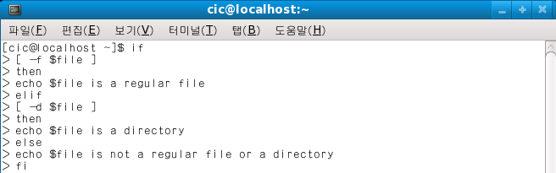
16-4. 조건문
조건1
조건1이 참일때 명령들 실행
조건2
조건2가 참일때 명령들 실행
조건1,조건2가 모두 거짓일때 명령들 실행
실행
19

Slide 34
16-4. 조건문
case 문
단일 문자열의 값에 근거한 다중 선택의 분기를 지원. Bourne 쉘에서는 case를, C 쉘에서는 switch를 사용
sh의 case문
문법 구조:
case 스트링 in
패턴1) command list ;;
….
패턴 n) command list ;;
esac
Parameter(스트링)와 일치하는 패턴을 가진 명령 행이 수행
패턴 검색에는 와일드 카드(?, *)가 사용 가능
21

Slide 35
16-5. 순환문
for 문
각 반복기간 동안, 반복변수의 다른 값을 사용하여 명령의 목록이 여러 차례 실행되도록 함
단어 리스트에 있는 각각의 단어값을 변수값으로 할당하여 명령어 리스트들을 실행
문법 구조:
for 변수 [ in 단어1, 단어2, …, 단어n ]
do
명령리스트
done
in 다음에 설정된 변수 리스트의 값이 변수에 할당되는 동안 do에서 done까지의 명령 행이 수행
22

Slide 36
16-5. 순환문
while 문
문법 구조:
while 조건
do
명령리스트
[break]
[continue]
done
조건이 참인 동안 do와 done 사이의 명령행 수행
break 명령은 강제로 while문을 종료할 때 사용
continue는 강제로 다음 조건을 비교하고자 할 때 사용
23

Slide 37
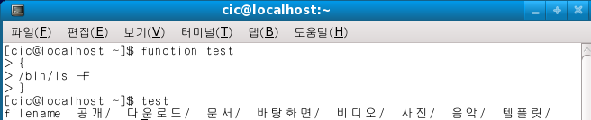
16-6. bash함수
본 쉘에서는 함수를 정의할 수 있음
csh의 alias와 비슷한 함수 제공
선언 형식
Function functionname
{
수행문장들
}
24
Notes:
간단하게 test라는 명령어가 쉘의 ls명령어처럼 동작할수 있게끔 함수를 만들어 봤습니다.

Slide 38

Thank you

